Slide 1

Âm nhạc Tuần 12
TỔ CHỨC HOẠT ĐỘNG VẬN DỤNG – SÁNG TẠO

Slide 2


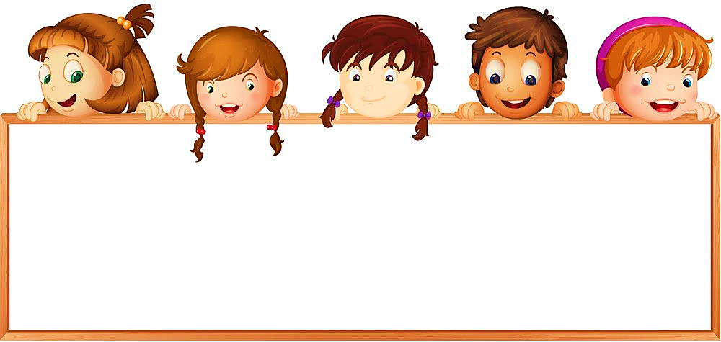

Trò chơi “Nhóm nào nhanh hơn”.
Trò chơi “Nhóm nào nhanh hơn”.
* Luật chơi: Trong thời gian 2 phút, mỗi nhóm chơi sẽ đưa ra đáp án trả lời. Nhóm nào có đáp án nhanh nhất sẽ chiến thắng

Slide 3

LUYỆN TẬP

Slide 4
3. Luyện tập – thực hành.

Slide 5
3. Luyện tập – thực hành.

Slide 6
3. Vận dụng – trải nghiệm.

Slide 7
TỔNG KẾT CHỦ ĐỀ

Slide 8

TỔNG KẾT CHỦ ĐỀ
Nội dung:
- Lí thuyết âm nhạc: Giới thiệu các hình nốt
- Đọc nhạc: Bài số 2
- Hát: Nếu em là...
- Nghe nhạc: Điều mong ước tặng thầy
- Vận dụng - Sáng tạo

Slide 9

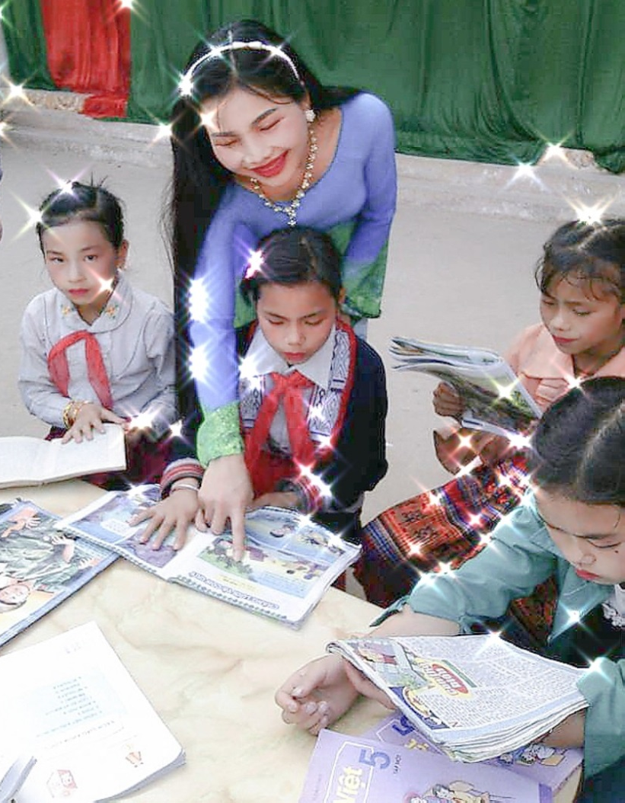

Chia sẻ

Slide 10



Bài học kết thúc!
Kính chúc các thầy cô giáo luôn mạnh khỏe, hạnh phúc
Chúc các em luôn chăm ngoan, học giỏi
Thiết kế bài học : Đinh Thị Lan Phương

Slide 11
Nội dung điều chỉnh sau bài học
……………………………………………………………………………………………………………………………………………………………………………………………………………………………………………....

